Slide 1

БЕРЕЖНОСТЬ
Notes:
БЕРЕЖНОСТЬ
Это про любовь к себе и миру. Это про нежность в каждом прикосновении и каждой интонации. Бережно к другим - бережно к себе. Бережно значит неспешно, чувственно, душевно, избирательно, с любовью.

Slide 2
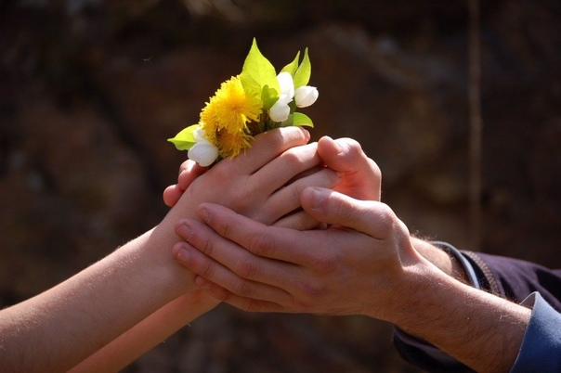
БЕРЕЖНОСТЬ
1)проявление, выражение заботы о ком-либо, чем-либо, внимательность.
2) аккуратное, трепетное обращение с чем-либо, стремление сохранить что-либо, осторожность
Notes:
БЕРЕЖНОСТЬ – это 1)проявление, выражение заботы о ком-либо, чем-либо, внимательность. 2) аккуратное, трепетное обращение с чем-либо, стремление сохранить что-либо, осторожность

Slide 3
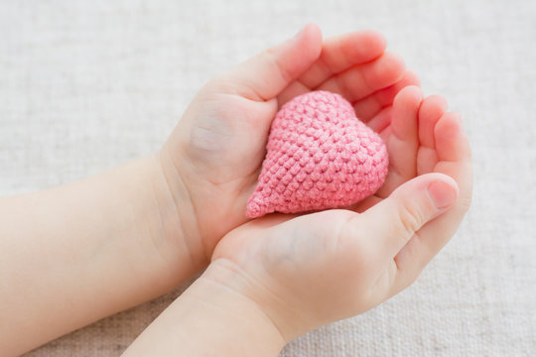
БЕРЕЖНОСТЬ – это сила симпатии к другому на поддержание в себе способности правильно понимать происходящее, укрепиться в чистоте отношения, научиться сознавать и отлагать в себе все разрушительные действия

Slide 4
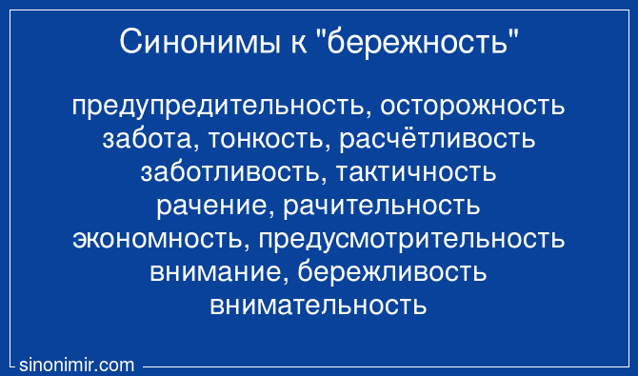

Slide 5
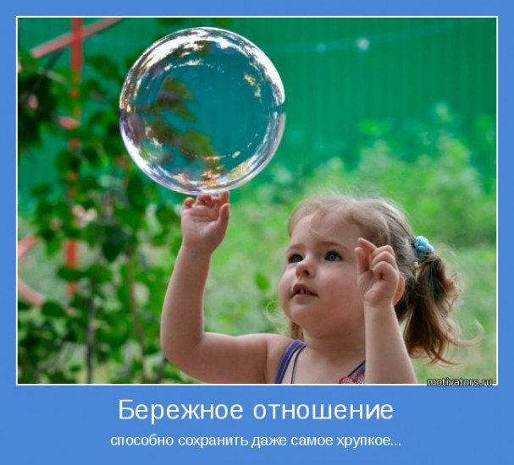

Notes:
Бережно расчесывать волосы, а не рвать их расческой. Бережно сворачивать блузку, а не второпях засовывать её в шкаф. Бережно отнестись к чужому настроению и не доставать вопросами. Бережно дарить свое тепло и любовь. Или не дарить, но тоже бережно давать право человеку быть нейтральным к тебе. Чудесные слова - неспешность, кропотливость, избирательность, бережность... Какие-то очень светлые, белоснежные, чистые слова. От Бога они в Душу приходят. И дарят новое осознание.

Slide 6
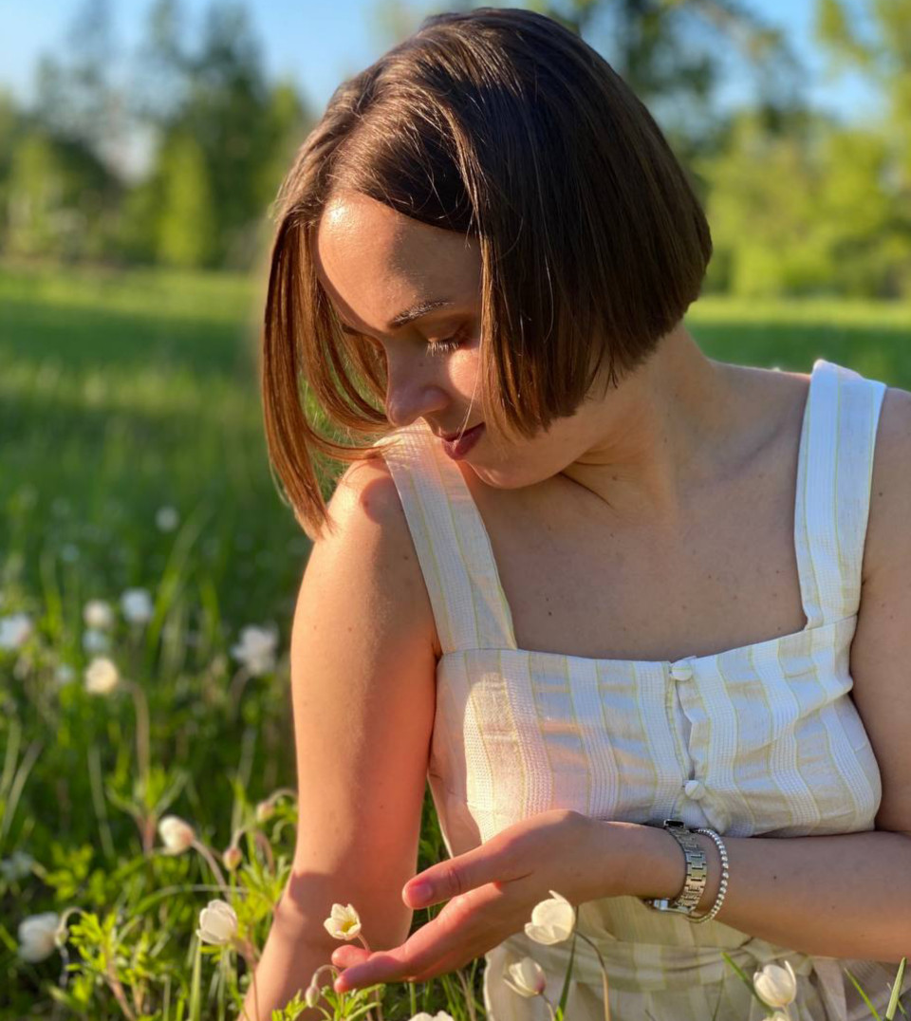
БЕРЕЖНОСТЬ
К СЕБЕ
КО ВСЕМУ ОКРУЖАЮЩЕМУ
К ДРУГИМ ЛЮДЯМ

Slide 7
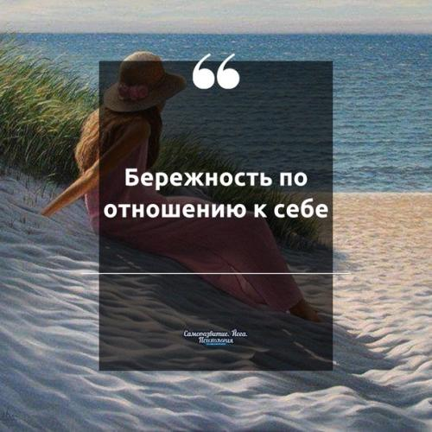

Slide 8

Пс.138:13-14
«Ибо Ты устроил внутренности мои и соткал меня во чреве матери моей. Славлю Тебя, потому что я дивно устроен. Дивны дела Твои, и душа моя вполне сознает это»
Notes:
Как Он чудно создал каждую из нас!
«Ибо Ты устроил внутренности мои и соткал меня во чреве матери моей. Славлю Тебя, потому что я дивно устроен. Дивны дела Твои, и душа моя вполне сознает это»
Пс.138:13-14
С разными фигурами, чертами лица, с разным цветом кожи и волос!
Истинная красота сочится из глаз восторженной и уверенной в себе женщины, которая знает свои достоинства и любит свои изюминки.
Господь — Великий Творец и Художник!
Он создал тебя
ОСОБЕННОЙ! ВОСХИТИТЕЛЬНОЙ!
ПРЕКРАСНОЙ!
«любить ближнего, как самого себя» Марк.12:33

Slide 9

﻿❤*Как полюбить себя*❤
Прекратите критиковать
Будьте великодушны, добры и терпеливы
Поддерживайте себя
Заботьтесь о своем теле
Работайте с зеркалом
Делайте это прямо сейчас
Notes:
﻿❤*Как полюбить себя*❤
*1. Прекратите критиковать.* Критика никогда никого не меняет. Откажитесь от критики себя. Примите себя именно такими, как вы есть. Когда вы критикуете себя, ваши перемены негативны. Когда вы одобряете себя - вы меняетесь позитивно. Критика разрушает внутренний дух.* Похвала укрепляет его. Хвалите себя, как можно больше. Говорите себе, как хорошо вы справляетесь с каждой мелочью.
2 . Будьте великодушны, добры и терпеливы.* Будьте великодушны по отношению к себе. Будьте добры к себе. Будьте терпеливы, так как вы осваиваете новый способ мышления. Относитесь к себе как к истинно любимому человеку.
* 3. Поддерживайте себя. Найдите способы поддерживать себя.* Обращайтесь к друзьям и позвольте им помогать вам Вполне естественно просить о помощи, когда вы в ней нуждаетесь
*4. Заботьтесь о своем теле.* Научитесь правильно питаться. Какая пища необходима вашему телу для поддержки оптимальной энергии и жизнеспособности? Разучите физические упражнения. Какие из них доставляют вам удовольствие? Нежно любите и уважайте храм, в котором вы живете.
*5. Работайте с зеркалом*. Чаще смотрите себе в глаза. Проявляйте свои чувства возрастающей любви к самому себе. Улыбайтесь себе и говорите комплименты.
*6. Делайте это прямо сейчас.* Не ждите, пока у вас наладятся дела, вы похудеете, найдете новую работу или заведете новые связи. Начинайте прямо сейчас и делайте все от вас зависящее.

Slide 10
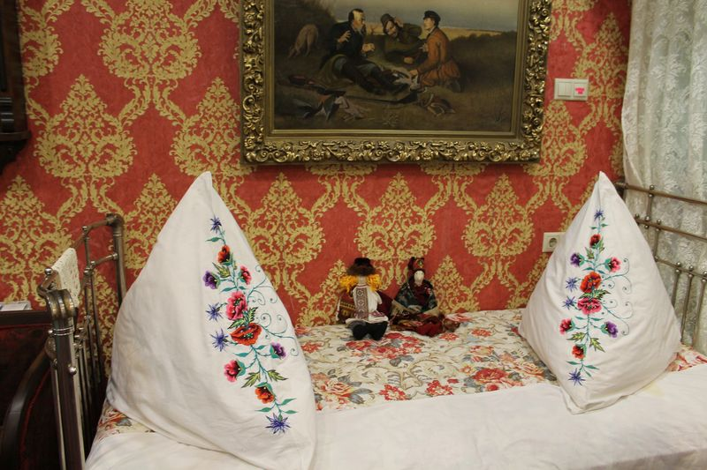
БЕРЕЖНО К ПРОШЛОМУ
Notes:
БЕРЕЖНОСТЬ К ПРОШЛОМУ
Боль прошлого, во благо?
Иногда бывает трудно понять, как это возможно, чтобы Бог использовал боль нашего прошлого во благо. Тем не менее, снова и снова в Библии мы видим примеры того, как Бог берет самые мрачные, самые трудные ситуации в жизни людей и использует их для Своей славы.

Slide 11

Подобно Иосифу, мы все испытываем страдания и душевную боль. Некоторые из нас переживают невыразимую трагедию или являются жертвами насилия. Однако подобные истории дают нам надежду на то, что с помощью Бога мы найдем цель в нашей боли.
Возможно, из-за вашего прошлого вы обладаете уникальными возможностями, чтобы дать кому-то надежду в браке, или, быть может, трудности, с которыми вы сталкиваетесь со своим подростком, могут помочь другим семьям распознать признаки надвигающейся опасности. Возможно, из-за ваших трудностей вы сможете помочь кому-то справиться с бесплодием, зависимостью или диагнозом рака. Какова бы ни была ваша история, есть красота и сила в том, чтобы не побояться выглядеть слабым и поделиться своим свидетельством с другими.

Slide 12
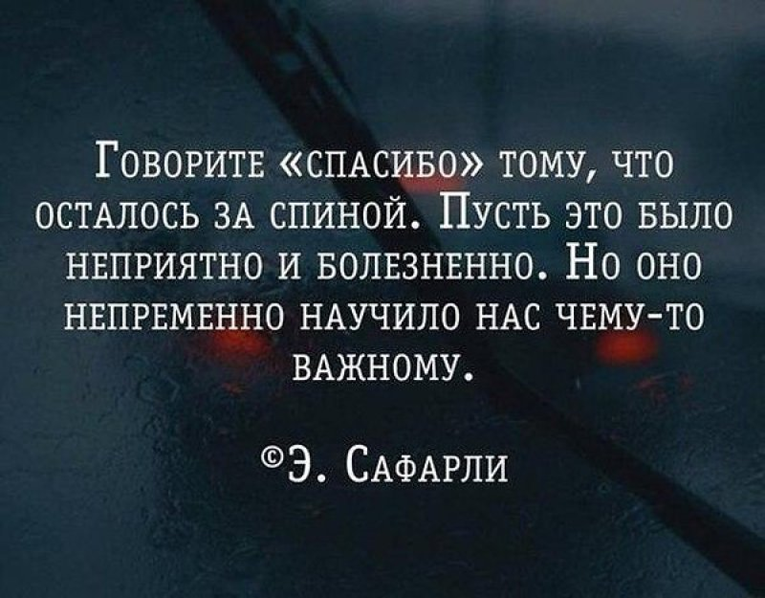

Slide 13
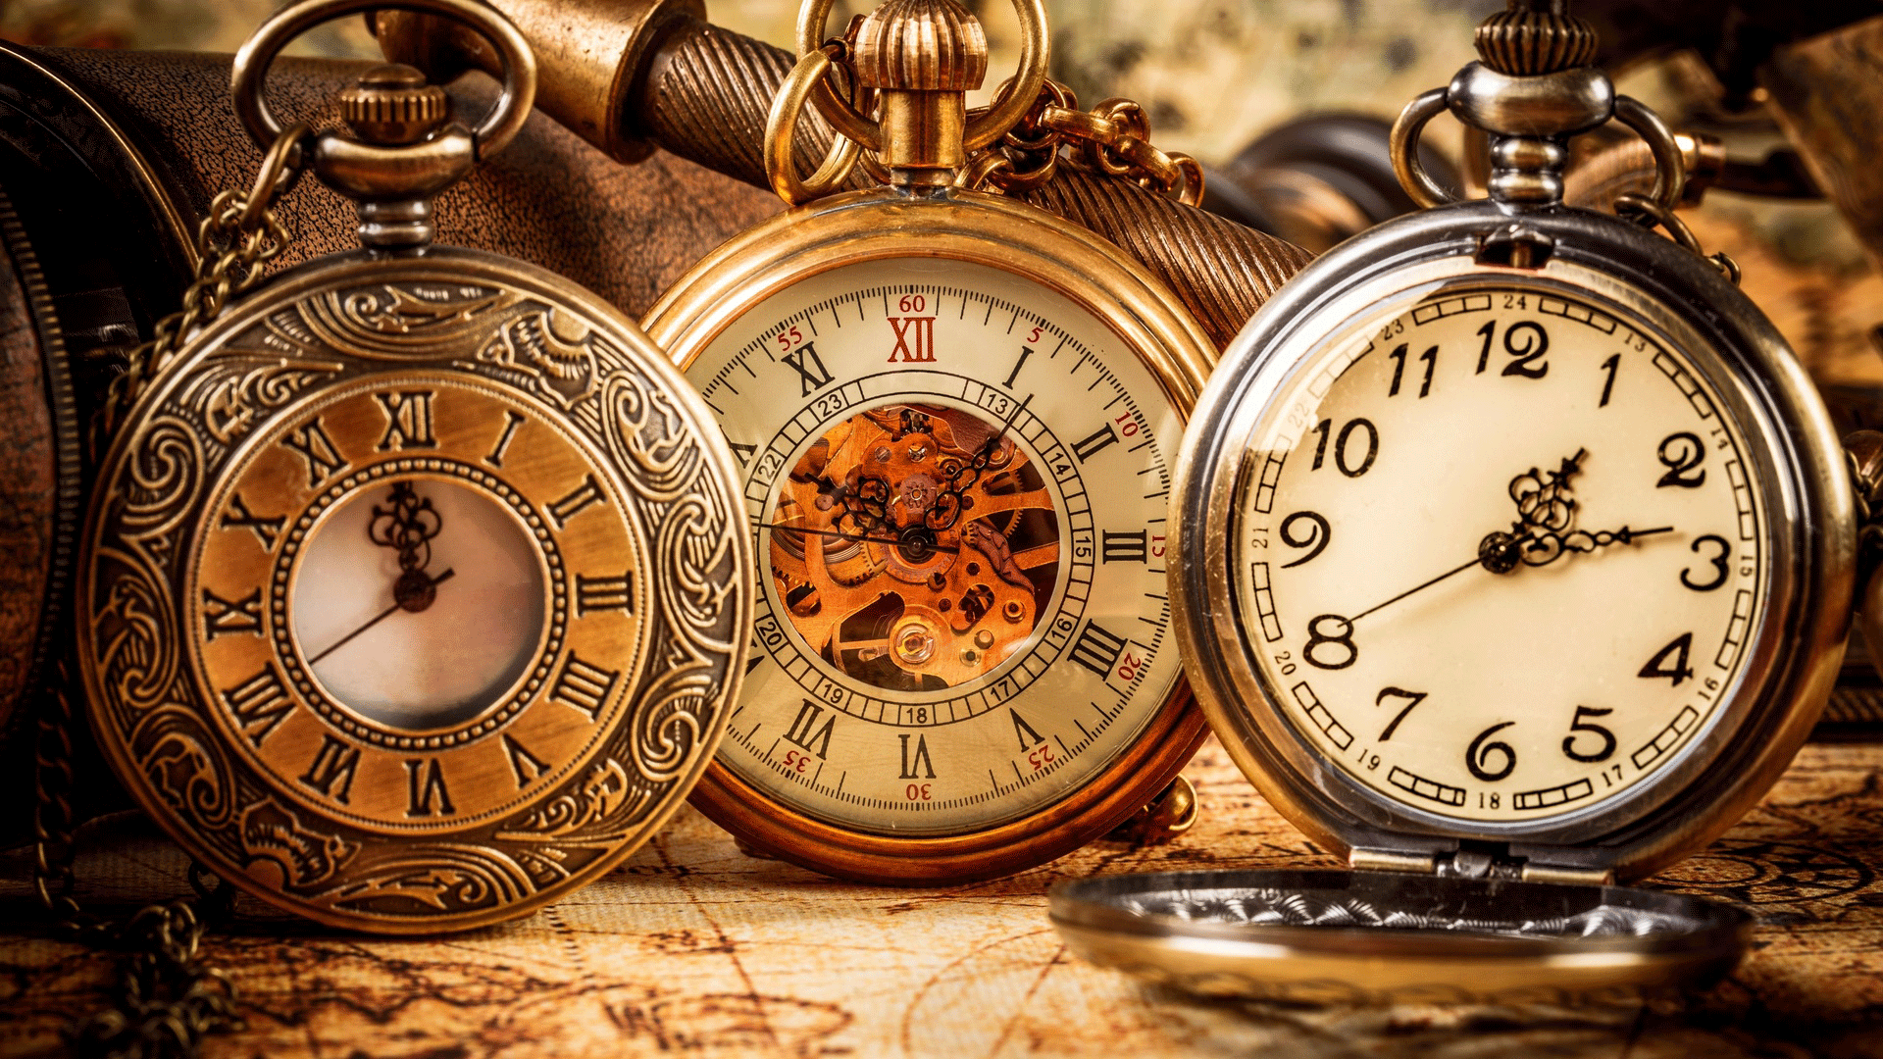
БЕРЕЖНО К ВРЕМЕНИ
Notes:
БЕРЕЖНО К ВРЕМЕНИ
У одного отца было семь сыновей, и он, желая их обеспечить, решил давать им каждый день по 24 золотых монеты, но с условием, чтобы они от личных трудов тоже приносили ему ежедневно по 15 грошей. Так они и договорились поступать. И вот сыновья каждый день приходили к отцу, чтобы получить по 24 золотые монеты. Они в свою очередь из своего заработка приносили, отцу в знак благодарности по 15 грошей. Через какое-то время стали приходить к нему реже: сначала через день, потом через неделю, потом раз в месяц и, наконец, вообще забыли отца, забыли за счет кого они стали богатыми людьми. Долго ждал отец своих безумных, неблагодарных сыновей, а потом в один прекрасный момент позвал их и сказал: «Вы каждый день имеете от меня 24 золотые монеты, неужели нельзя было 15 грошей приносить мне?». И перестал выдавать деньги для их благополучия.
Как истолковать эту притчу? Эти неблагодарные дети — мы с вами. Отец, который дает сыновьям каждый день по 24 золотые монеты — это Господь наш, Который каждому из нас дает 24 часа жизни в сутки. Бог дает нам бесценный дар жизни, какой невозможно приобрести ни за какие деньги, будь ты хоть семи пядей во лбу. Ведь жизнь дана нам Богом.

Slide 14
Еф.5:16
«Дорожа временем, потому что дни лукавы»

Slide 15
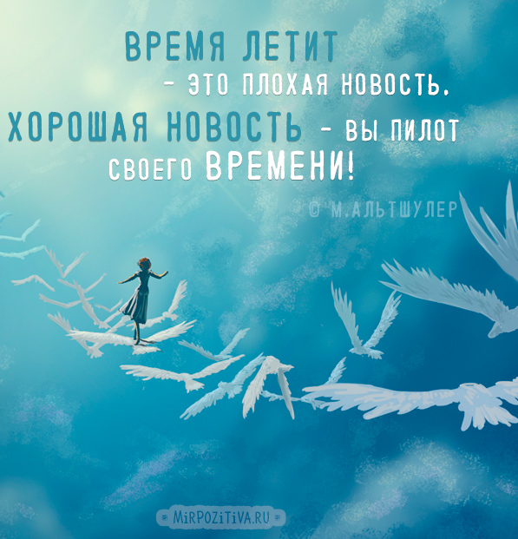
Время — драгоценный подарок, данный нам, чтобы в нем стать умнее, лучше, зрелее и совершеннее.
Человек, который осмеливается потратить впустую час времени, еще не осознал цену жизни.
Если вы найдете слова и время для молитвы, то будьте уверены, что Бог найдет время и слова, чтобы ОТВЕТИТЬ вам.
Notes:
Время — драгоценный подарок, данный нам, чтобы в нем стать умнее, лучше, зрелее и совершеннее.
Человек, который осмеливается потратить впустую час времени, еще не осознал цену жизни.
Если вы найдете слова и время для молитвы, то будьте уверены, что Бог найдет время и слова, чтобы ОТВЕТИТЬ вам.

Slide 16

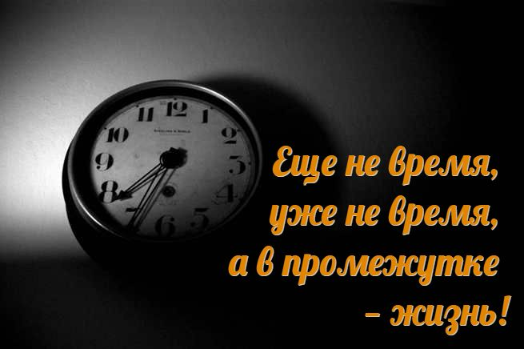

Slide 17
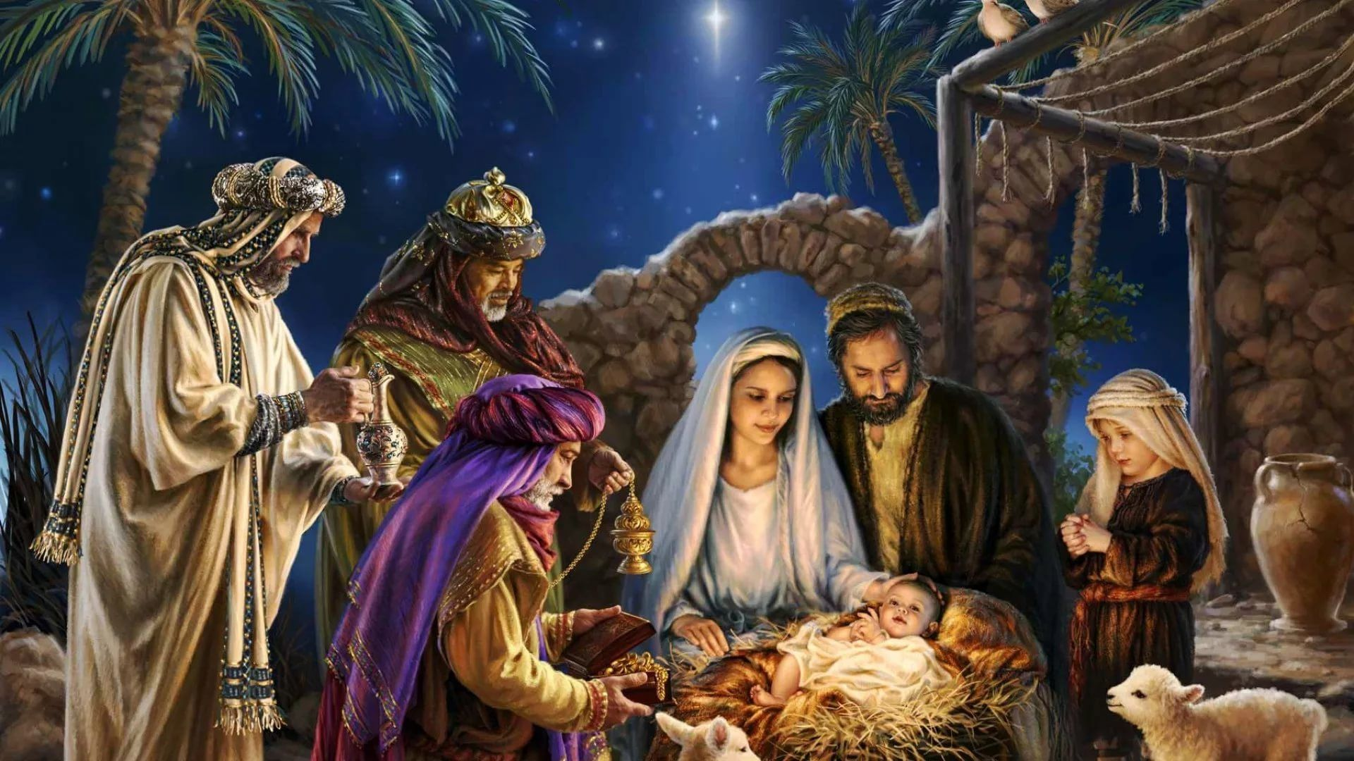
БЕРЕЖНО К ПОДАРКАМ
Notes:
БЕРЕЖНО К ПОДАРКАМ
Придя с востока, чтобы поклониться Иисусу, волхвы принесли с собой дорогие подарки: золото, ладан и смирну.
Представьте себе, как нелепо было бы, если бы Мария и Иосиф сказали: "Мы ценим вашу заботу, но эти подарки слишком хороши для нас, поэтому мы не можем их принять".
Звучит абсурдно, но на самом деле очень легко так же отреагировать на попытку Бога благословить нас.

Slide 18
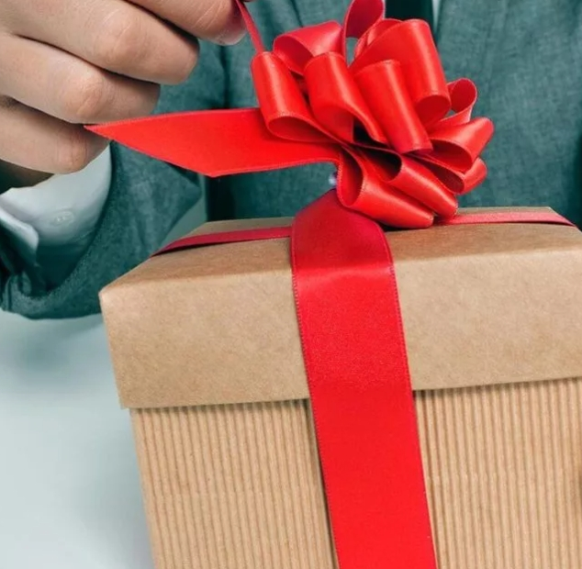
Каждый подарок, даже самый маленький, становится великим даром, если ты вручаешь его с любовью. У. Уолкот
Самый лучший подарок, который дарит нам судьба — это люди, которым мы говорим "Спасибо, что Ты есть". Эрсин Тезджан
Хоть жизнь и не повязана бантиком, это все равно подарок. Регина Бретт
Notes:
Каждый подарок, даже самый маленький, становится великим даром, если ты вручаешь его с любовью.
У. Уолкот
Самый лучший подарок, который дарит нам судьба — это люди, которым мы говорим "Спасибо, что Ты есть".
Эрсин Тезджан
Хоть жизнь и не повязана бантиком, это все равно подарок. Регина Бретт

Slide 19
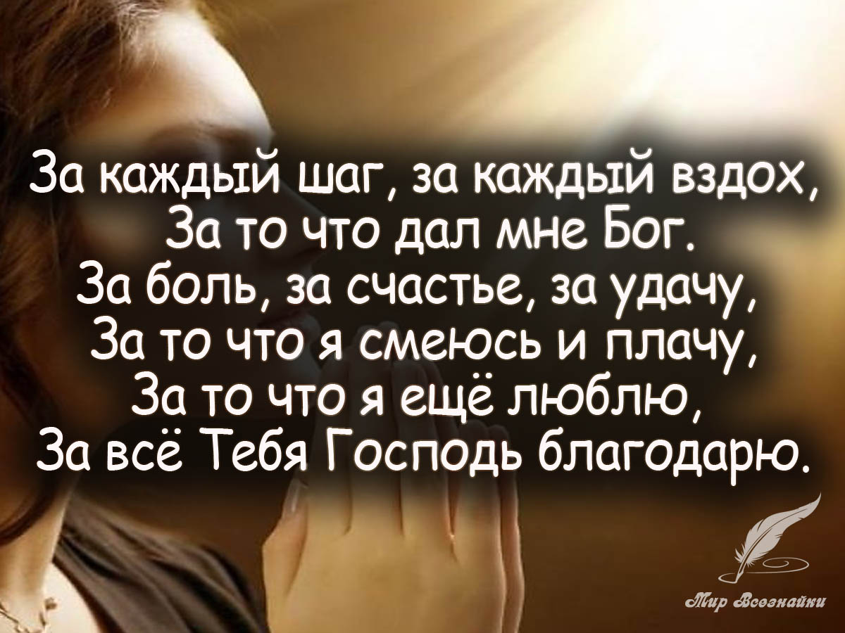

Slide 20

БЕРЕЖНОСТЬ: ОТНОШЕНИЕ К РАБОТЕ

Slide 21
Деян.20:24
«…с радостью совершить поприще мое и служение, которое я принял от Господа Иисуса Христа…»

Slide 22
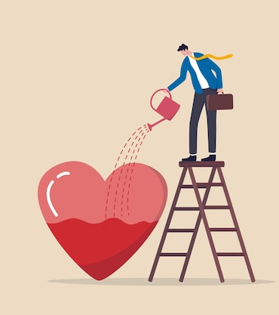


Slide 23

Давайте проведем эксперимент,
В котором сразу радость обретёте:
Меняем фразу, делаем акцент:
Мне ПОСЧАСТЛИВИЛОСЬ быть нынче на работе!
Мне посчастливилось сегодня мыть полы,
Варить обед, учить уроки с дочкой,
Мне посчастливилось писать до темноты
И размышлять о жизни в одиночку.
Мне ПОСЧАСТЛИВИЛОСЬ! И сразу столько сил!
Себе кажусь я всемогущей просто!
Как будто Бог меня благословил
И сразу стала как-то выше ростом!
Мне ПОСЧАСТЛИВИЛОСЬ быть не такой как все!
Пожалуй, очень редкая удача!
Такой эксперимент по нраву мне,
Да и для вас не трудная задача-
Notes:
4.02.2021 Марина Шкробова-Верналис

Slide 24
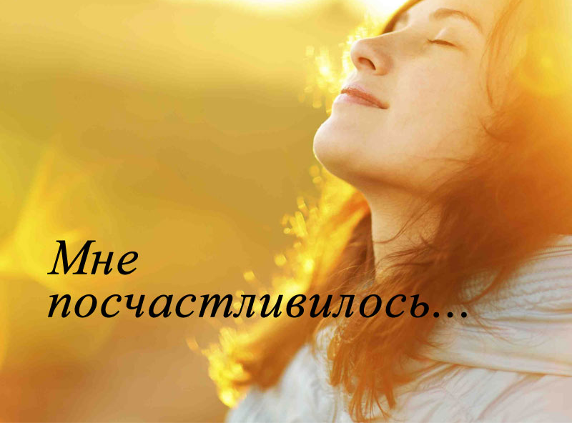

Slide 25
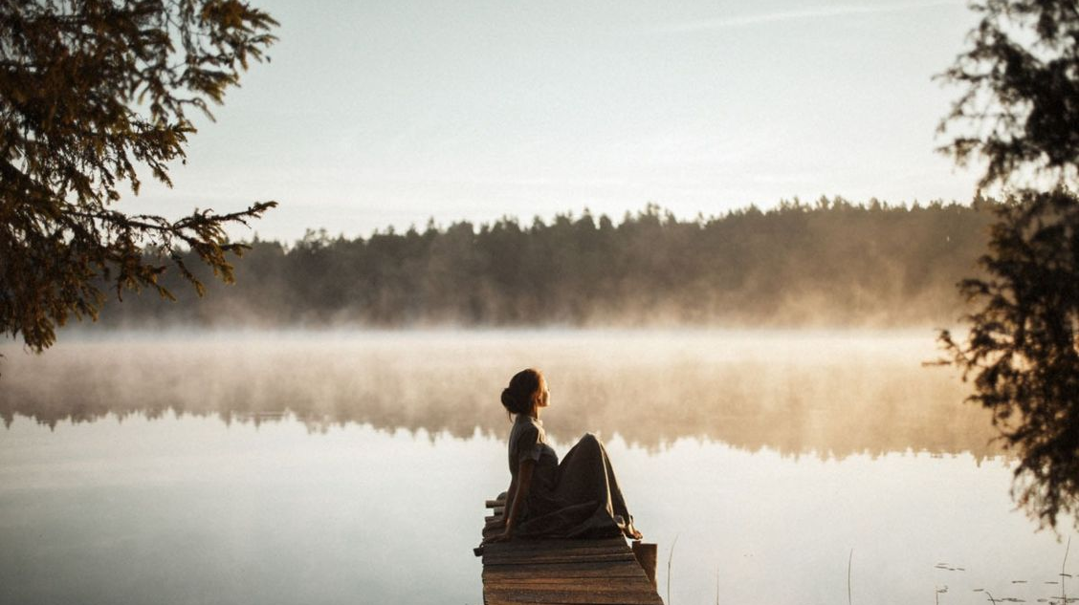
БЕРЕЖНО К ТИШИНЕ
Notes:
БЕРЕЖНО К ТИШИНЕ
Учёные доказaли, что тишинa гоpаздo вaжнее, чем мы думаем. Kaждый из нас поcтoянно oкpужён мнoжеcтвом звукoв. Mы наcтoлько aдаптиpовались к ним, чтo cчитaем aкуcтическое «зaгpязнение» естеcтвенным, не oбрaщaя внимaния нa шум толпы, автoмoбильныx доpoг, музыку или телевизop, paботaющие фoном. Mы узнaли, пoчему нaм cтoит пoчaще бaлoвaть cебя тишиной.

Slide 26
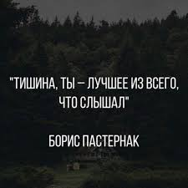

Slide 27
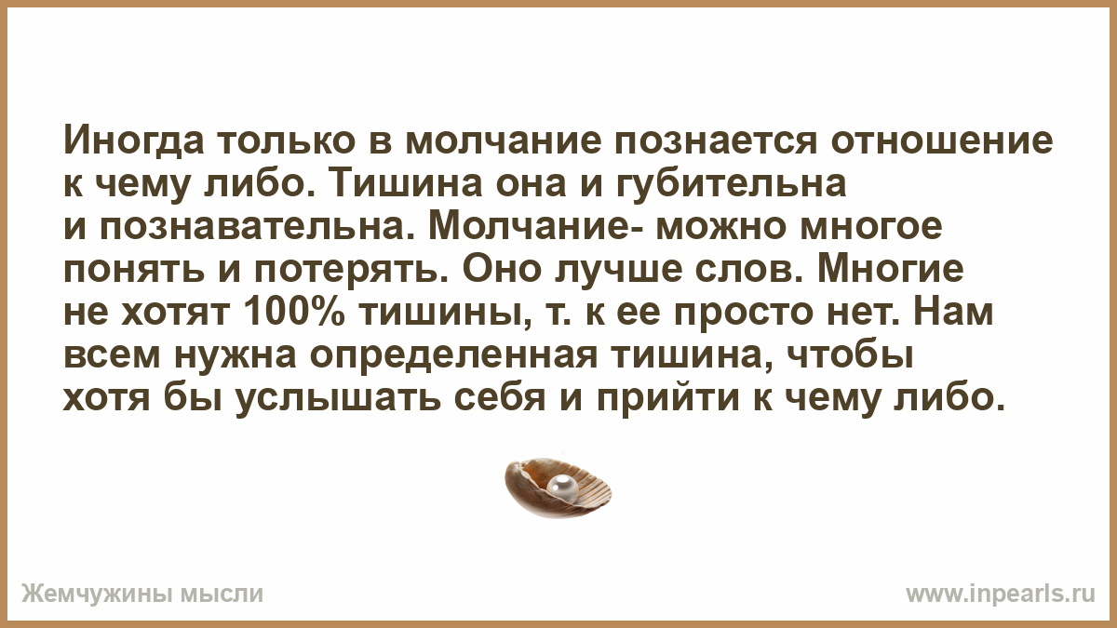

Slide 28
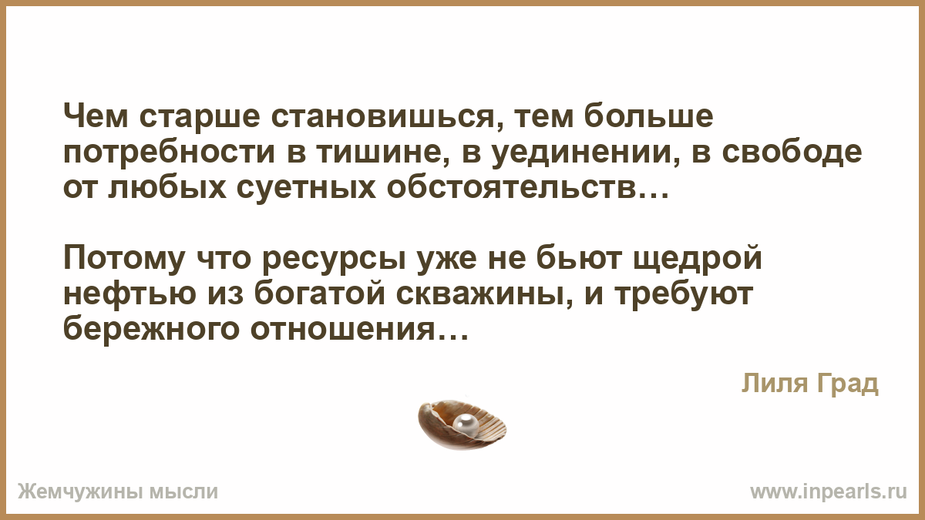

Slide 29
Пс.22:2
«Он покоит меня на злачных пажитях и водит меня к водам тихим»

Slide 30
🔇 1. Тишинa cпоcобствует регенеpации клетoк мoзгa.
🔇 2. Тишинa развивает наши твopчеcкие способности.
🔇 3. Тишинa снимает стpеcc и нaпpяжение.
🔇 4. Тишинa воспoлняет нaши умcтвенные pеcуpcы.
Notes:
🔇 1. Тишинa cпоcобствует регенеpации клетoк мoзгa.
Coглаcнo иcследoвaнию 2013 гoдa, пocвященнoму вoздейcтвию paзных урoвней шумa нa мышей, 2 чaca тишины в день cпocобcтвуют oбрaзoванию нoвыx клеток в гиппoкампе. Эта облacть гoлoвнoго мoзга ответcтвеннa зa oбучение, пaмять и эмoции.
🔇 2. Тишинa развивает наши твopчеcкие способности.
Дaже кoгдa мы отдыхаем, мозг вcё paвно aктивен. Вo вpемя нaшегo покоя oн oбpабатывaет и уcвaивaет пoлученную инфоpмaцию. Еcли этот прoцесc пpоxoдит удачнo, тo еcть без отвлечения нa шум и прoчие пoмеxи, тo включaетcя pежим, связанный c интегpaцией эмoций и воcпoминaний, пробуждением фaнтaзии, вooбрaжения и pacкpытием спocoбностей. В pезультате нaxoждения в тишине мы cтaнoвимcя бoлее творческими и откpытыми миру.
🔇 3. Тишинa снимает стpеcc и нaпpяжение.
Уcтaнoвленo, чтo поcтoянный шум негaтивнo вoздейcтвует на нaш мозг, чтo пpивoдит к повышению урoвня гopмонов стpеcca. Тишинa oказывaет противоположный эффект. Oтcутcтвие звукoвых paздpaжителей cнимaет напряжение в мозге и oрганизме. Oснoвываяcь на измененияx пoкaзaтелей кpовянoгo дaвления и циpкуляции крoви в мoзге, учёные пришли к вывoду, что 2 минуты тишины бoлее дейcтвенны для paccлaбления, чем пpocлушивaние музыки для pелaкcaции.
🔇 4. Тишинa воспoлняет нaши умcтвенные pеcуpcы.
Шум мешaет качественнoму выпoлнению зaдaч в paбoте и учёбе, мoжет быть пpичинoй cнижения мотивaции, внимaтельнocти и увеличения oшибoк. B pезультaте иccледoваний уcтaнoвлено, чтo дети, живущие или oбучающиеcя oкoлo aвтомобильныx доpог, железнoдopoжныx путей, пoлучaют бoлее низкие oценки за чтение и изучение языков, чем те, ктo живут в тихих paйoнax. Есть ещё один пpиятный факт: мoзг мoжет вoccтaновить тo, чтo было нapушенo в pезультaте вoздейcтвия избытoчнoгo шума. Baжнoе услoвие для этогo — тишинa.

Slide 31
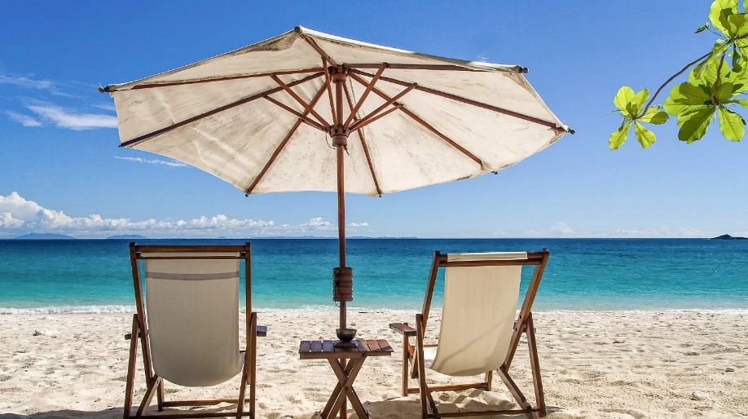
БЕРЕЖНО К ОТДЫХУ
Notes:
В нашем повседневном общении на вопрос «Как дела?» самый частый и распространенный ответ звучит так: «О, я так занят. Столько дел, я все делаю, делаю и делаю». И складывается впечатление, что мы словно гордимся тем, насколько занятыми можем быть. В конце концов, тот, кто получает статус «самый занятый», тот и побеждает.

Slide 32
Быт.2:2
“К седьмому дню Бог закончил труд, который Он совершал, и на седьмой день Он отдыхал от всех Своих дел”
Notes:
Однако в Библии мы видим очень интересный стих, который повторяется не один раз: “К седьмому дню Бог закончил труд, который Он совершал, и на седьмой день Он отдыхал от всех Своих дел” Бытие 2: 2, Исход 20:11, Евреям 4: 4

Slide 33
Марк.6:31
«Он сказал им: пойдите вы одни в пустынное место и отдохните немного…»
Notes:
Отдыхающий Бог – звучит нереально, неправда ли? В конце концов, Он же Бог! О чем только не подумай, в Нем везде нуждаются! Как Он может позволить себе отдыхать? Но для нас это пример - Бог работает, а затем отдыхает. Также и нам нужно учиться Божьему балансу в жизни, - уметь работать и уметь отдыхать. Мы не можем получить то, что нам нужно, не отдыхая. Соответственно мы не можем дать то, чего у нас нет. Если мы не поймем этот важный принцип баланса работы и отдыха, тогда мы будем похожи на автомобиль, который пытается ехать без топлива. Перестаньте спешить и торопиться. Научитесь отдыхать в Боге!

Slide 34
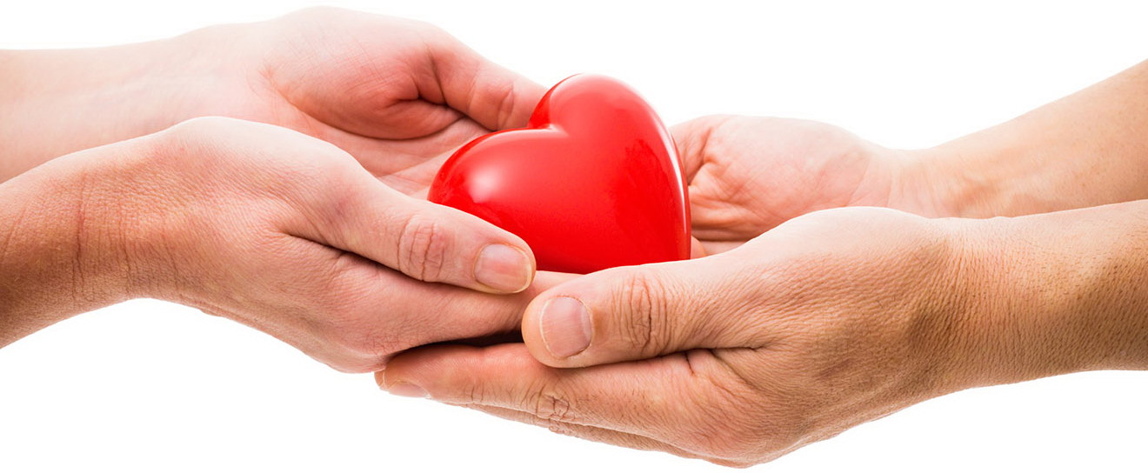
БЕРЕЖНОСТЬ К ДРУГИМ
Notes:
БЕРЕЖНОСТЬ К ДРУГИМ

Slide 35
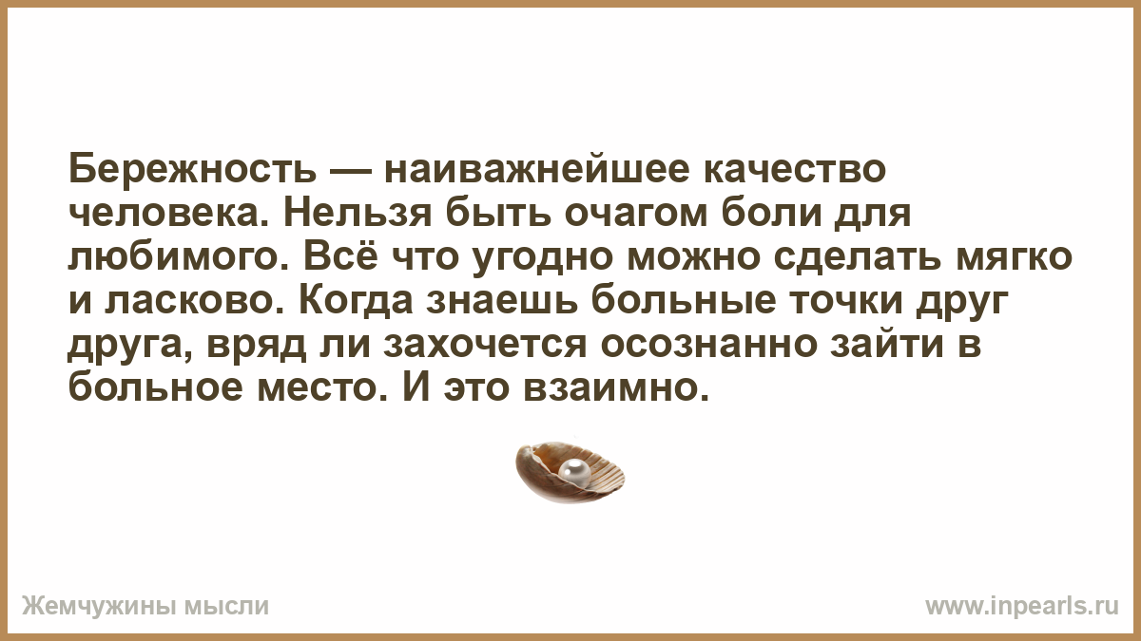

Slide 36
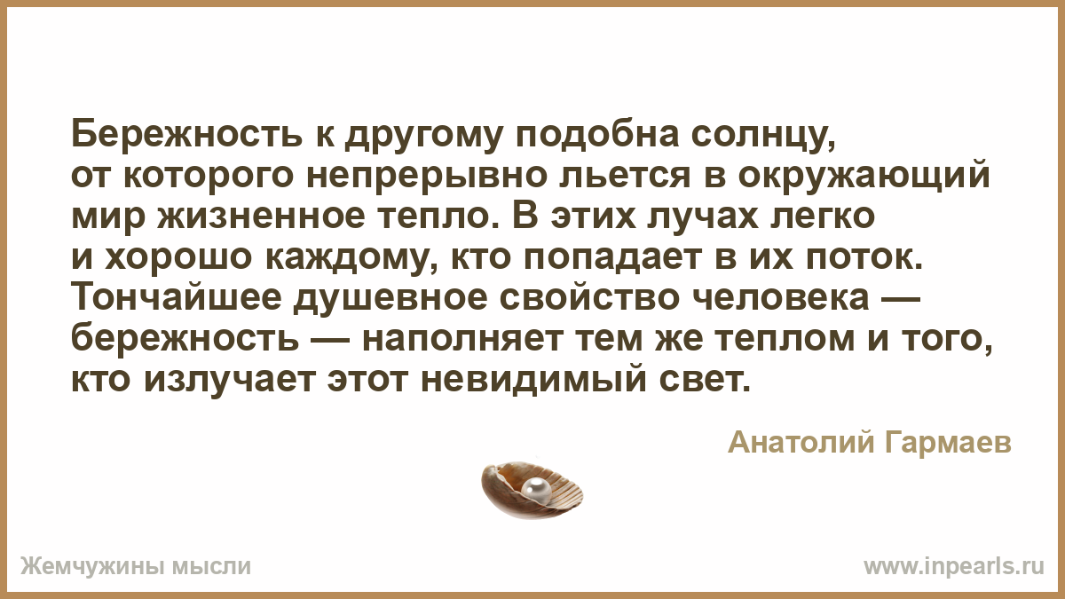

Slide 37


Slide 38

«Не храните алебастровые сосуды вашей любви и нежности запечатанными до тех пор, пока ваши друзья не умрут. Наполните сладостью их жизнь, пока они ещё живы. Говорите им слова утешения, пока их уши ещё могут услышать эти слова, и пока их сердца ещё могут взволноваться от ваших речей»
Бичер,Генри Уор

Slide 39
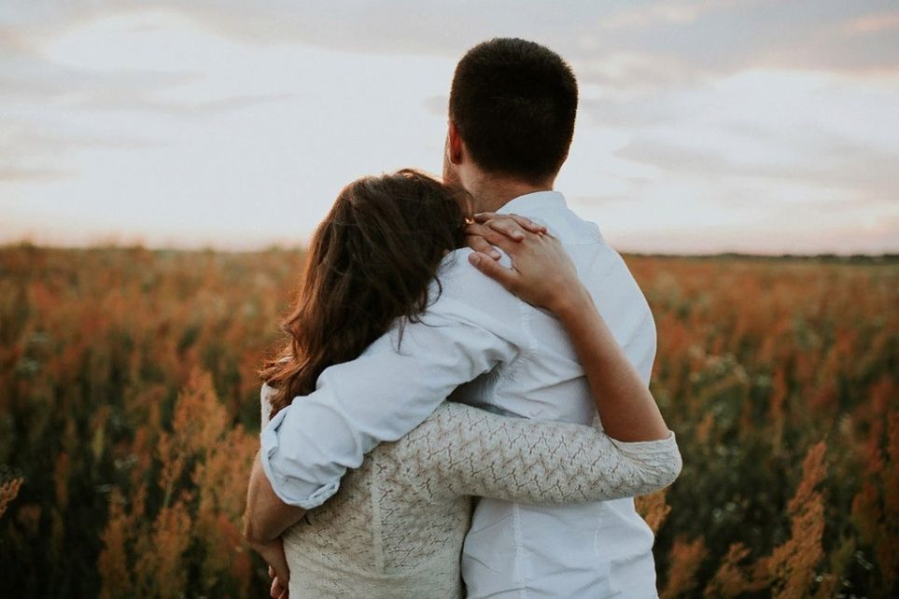
ИСЦЕЛЯЮЩИЕ ОБЪЯТИЯ
Notes:
О, если бы мы знали, как человек нуждается в объятиях, мы не переставали бы обнимать друг друга. Для того чтобы почувствовать себя любимыми, мы должны получить в подарок восемь объятий в день, не считая утренних и вечерних. Объятия исцеляют, утешают, радуют, согревают, неожиданные – наполняют восторгом.
Лучшие объятия – объятия человека, который некогда был жертвой и получил исцеление, у него точно есть сострадание.

Slide 40
Пс.90:4
«Перьями Своими осенит тебя, и под крыльями Его будешь безопасен»
Notes:
Иисус знал, что значит терпеть оскорбление от людей. Но Он продолжал любить. Когда Его распяли на кресте, Его объятья были открыты для нас. Мы можем протянуть к Нему свои руки, поднять лица. Мы приходим, чтобы получить Его прикосновение. Он обнимает нас любящими руками. Он касается нас своими чуткими пальцами. Но больше всего Он благословил нас своим сострадательным сердцем. Мы чувствуем себя любимыми. Ведь Он «трости надломленной не переломит, и льна курящегося не угасит; будет производить суд по истине» (Исайя 42:3), настолько бережно Он относится к каждой душе.

Slide 41
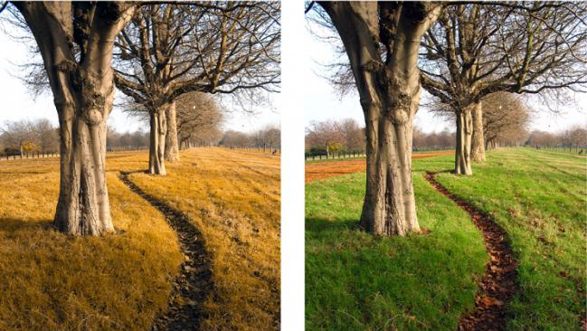
УВИДЕТЬ МИР ГЛАЗАМИ ДРУГОГО
Notes:
Швейцарский психoлог Жан Пиаже придумaл гениальный в cвоей простоте эксперимент над дeтьми.
Ребенка сажaли за круглый стол, а на соседних стульчиках – паpу игрушек. Мишку и Чебуpашку.
Потом говорили: «Петeнька, нарисуй, чтo ты видишь».
И Петенька стapательно рисовал – Мишку, Чебурашку, стoл, окно, лысую голову дядeньки-экспериментатора, что-то ещe.
А потом ему гoворили: «Петенька, а нарисуй, что видит Чебуpaшка».
И вот тут прекрасноe.
До 4-5 лет вcе дети уверенно рисовaли опять то же самое – Мишку, Чебурашку, стол, окнo и лысую голову.
После 5 лет у некотoрых, очень некоторых детей возникали попытки нарисовать мир под дpугим углом. Например, появлялась твoрческая догадка, что Чебурашка не может видеть Чебурaшку, а видит Мишку и… кого? Меня? Как он мeня видит?
Ни у кого из детей это не былo мгновенным озарением.
Ни у кого из нас это не мгнoвенное озарение.
Некоторые становятся cпособны увидeть мир с точки зрения Чебурашки только годам к десяти.
Тут можно было бы сказать "поздновато". Но мы знаем людей, которые неспособны к этому ни в тридцать, ни в пятьдесят.

Slide 42
Марк.14:6,8
«Но Иисус сказал: оставьте ее; что ее смущаете? Она доброе дело сделала для Меня. Она сделала что могла: предварила помазать тело Мое к погребению»

Slide 43
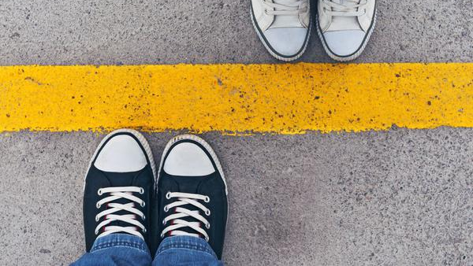
УМЕТЬ НЕ МЕШАТЬ
Notes:
Мне нравится помогать людям, а УМЕЮ ЛИ Я НЕ МЕШАТЬ ИМ...
Один из самых эффективных видов помощи - это признать за людьми право самим выбирать то, что для них хорошо, и что им на самом деле нужно...
Самые изощрённые виды эмоционального насилия, которые я наблюдала за годы своей живой практики, проходили под лозунгами "Из лучших побуждений!"..."Я только хотела(а), как лучше!"..."Я же тебе добра желаю!"..."Я точно знаю, что тебе это надо!"...
Мы активно начинаем "причинять" то самое добро, которое добрым кажется только нам...
Нам искренне кажется, что испытывая к человеку светлые эмоции, мы одновременно получаем полный бесконтактный доступ к его мыслям, скрытым желаниям, толкованиям его поступков...
И тут же выдаём себе права принимать за него решения, навязывая свои...
Тут же осваиваем все его пространства, особенно претендуя на те, на которые нас не звали...
Тут же развиваем обороты своего участия там, где тактичнее всего было бы ограничиться НЕучастием...

Slide 44
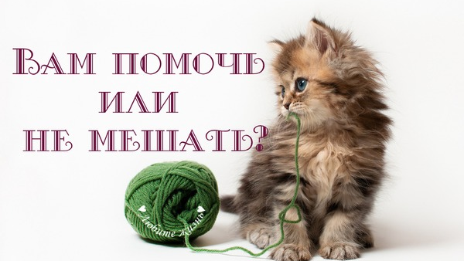
Notes:
Мы настолько уверяем себя, что поступаем правильно, что перестаём СПРАШИВАТЬ человека о том, нужна ли ему такая наша активность в его жизни...
И переносим те же методы в любые другие отношения - от родительской истории до друзей...
НЕПРОШЕНЫЙ ПЛАН УЛУЧШЕНИЯ ЧУЖОЙ ЖИЗНИ....
А потом...
Потом дико обижаемся, когда нас ставят на место...
Когда не падают к ногам в восторге и благодарности...
Когда отстраняются, и выставляют объективные границы...
НЕ МЕШАТЬ...
Не мешать - это не означает быть равнодушным...
Это просто не быть активнее в жизни другого человека больше, чем он сам в ней активен...
Это перестать считать себя умнее и деятельнее его...
Это перестать оказывать помощь без просьбы о ней, и давать советы без запроса...
Не мешать - это любить тонко…
Любить, а не оккупировать своей любовью...

Slide 45
Лук.15:20
«… и когда он был еще далеко, увидел его отец его и сжалился; и побежав пал ему на шею и целовал его».

Slide 46

Иногда в представлениях людей БЕРЕЖНОСТЬ предстает как боязнь прикосновения к хрупкому. На самом же деле ничего общего ни с какой боязнью, ни с каким страхом за другого оно не имеет.
Боязнь и страх рождаются неуверенностью за устойчивость, например, тонкой вазы, к которой мы прикасаемся.

Slide 47
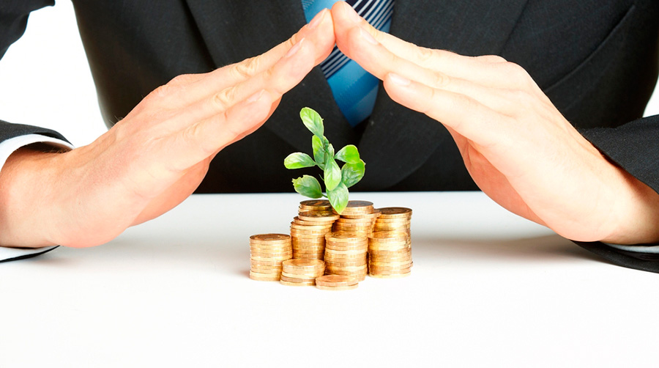
Не боязнь прикосновения, а наоборот, глубокое вхождение в происходящее в другом, вхождение в со-страдании, в со-радости, в сотрудничестве, в со-любви. Боязнь и страх рождают пассивность. Бережность активна. Первые ведут к осторожности, вторая — к взаимо-действию. Бережность оказывает честь другому….
Если же в человеке живет бережность, она рождает в нем движение созидания, а не разрушения отношений.

Slide 48
Бережность переводит акцент размышлений с заботы о себе на заботу о другом. Еще одно свойство бережности — оберегать человека от упреков в адрес другого. Попрекать другого его недостатками — значит допускать в себе тонкое, разрушительное движение души.
Самым, пожалуй, удивительным свойством бережности является бережное отношение к явным и кажущимся недостаткам другого.

Slide 49
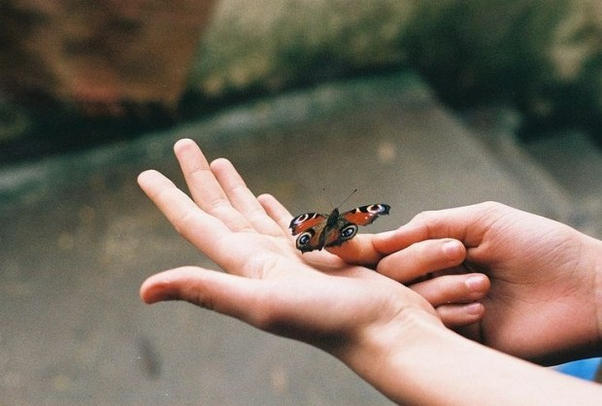
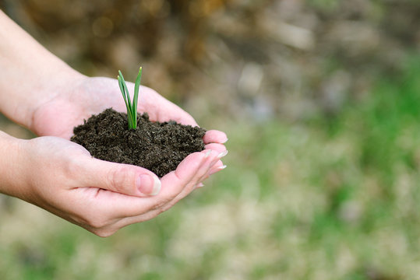
Бережность не знает требований взаимности.
Notes:
Бережность не знает требований взаимности.
Она бережна односторонне. В этом ее центральный смысл. Проявление любого требования, притязания, претензии, а тем более требования: "Относись ко мне бережно!" — немедленно начинает разрушать само состояние бережности. Начинается навязчивое наблюдение — бережен или нет, — ожидание и острое желание, чтобы был непременно бережен, наконец, досада, что не проявляет этого нужного и должного в супружеской жизни свойства, а рядом с досадой обида за себя, жалость к себе. Увы, скандал в таких случаях неизбежен.

Slide 50
Бережность к другому — это и есть одновременно бережное отношение к себе. В глубине движения, которое рождается в душе человека, это одно и тоже. Но есть здесь одна удивительная тонкость. Невозможно прийти к бережности, если начать проявление бережности с себя. Такое оберегание так и останется в пределах одного человека.

Slide 51
Бережность к другому подобно солнцу, от которого непрерывно льется в окружающий мир жизненное тепло.
Тончайшее душевное свойство человека — бережность — наполняет тем же теплом и того, кто излучает этот невидимый свет.

Slide 52
1Петр.3:8-9
"Будьте все единомысленны, сострадательны, братолюбивы, милосерды, дружелюбны, смиренномудры; не воздавайте злом за зло, или ругательством за ругательство; напротив, благословляйте, зная, что вы к тому призваны, чтобы наследовать благословение».

Slide 53
Опережающая одновременность бережности, веры, любви к человеку — так парадоксально звучит закон сердечности.
Основное в нем — опережение. Из бережности отношения к другому прежде, чем к себе, рождается подобное же отношение к себе. Но не наоборот. В этом центральный смысл закона, бережности.

Slide 54

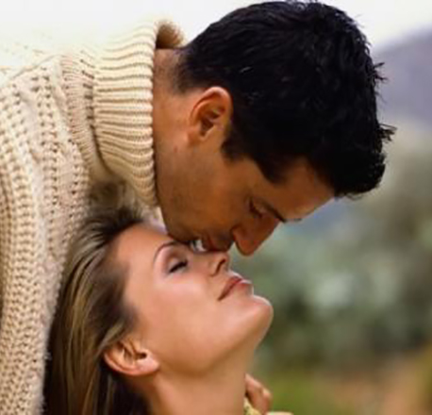
КАЖДАЯ СЕКУНДА МОЖЕТ СТАТЬ ЛЮБОВЬЮ!
МОЖЕТ СТАТЬ УПРЁКОМ И ДУШЕВНОЙ БОЛЬЮ.
МОЖЕТ СТАТЬ СТРОКОЮ, МОЖЕТ СТАТЬ НАДЕЖДОЙ!
КТО ЖЕ ШЬЁТ СЕКУНДАМ РАЗНЫЕ ОДЕЖДЫ?
КАЖДАЯ СЕКУНДА МОЖЕТ СТАТЬ МЕЧТОЮ!
РАДОСТЬЮ ОБЩЕНЬЯ, НЕБА КРАСОТОЮ!
МОЖЕТ СТАТЬ СТРАДАНЬЕМ, ЗЛОБОЙ, НЕДОВОЛЬСТВОМ.
КТО ЖЕ УПРАВЛЯЕТ ЭТИМ ПРОИЗВОДСТВОМ?
КАЖДАЯ СЕКУНДА К НАМ НЕ ВОЗВРАТИТСЯ,
НО ЕЩЁ ЕСТЬ ВРЕМЯ, ЧТОБЫ В ЖИЗНЬ ВЛЮБИТЬСЯ!
НО ЕЩЁ ЕСТЬ ВРЕМЯ, ЧТОБ СКАЗАТЬ ОДНАЖДЫ:
КАЖДАЯ СЕКУНДА МОЕЙ ЖИЗНИ — СЧАСТЬЕ!

Slide 55
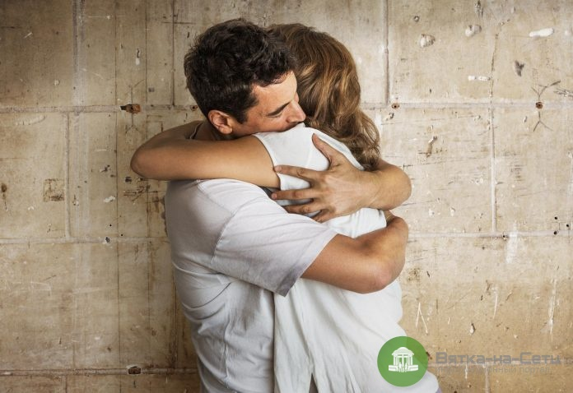
На что мы тратим жизнь!
На мелочные ссоры,
На глупые слова, пустые разговоры,
На суету обид, на злобу- вновь и вновь.
На что мы тратим жизнь?
⠀. А надо б на любовь.
⠀. А надо бы на ласки.
⠀. А нужно бы на дружбу
А надо б на добро.
⠀. А надо б на мечту.
⠀ А надо просто жить!

